Slide 1
DEPARTAMENTO DE CIENCIAS ECONÓMICAS ADMINISTRATIVAS Y DE COMERCIO
CARRERA DE CONTABILIDAD Y AUDITORÍA
TRABAJO DE GRADUACIÓN PREVIO A LA OBTENCIÓN DEL TÍTULO DE CONTADORA PÚBLICA AUDITORA
TEMA:
“PROPUESTA DE IMPLEMENTACIÓN DE LA NORMATIVA PARA LA PREVENCIÓN DEL LAVADO DE ACTIVOS, FINANCIAMIENTO DEL TERRORISMO Y OTROS DELITOS EN EMPRESAS CONSTRUCTORAS DE EDIFICIOS NO RESIDENCIALES DE LA PROVINCIA DE PICHINCHA”
AUTORA: ANA CAROLINA CÓRDOVA ALULEMA
DIRECTOR: DR. AMARO BERRONES MAGC

Slide 2
CONTENIDO
CAPÍTULO I - INTRODUCCIÓN
CAPÍTULO II - MARCO TEÓRICO
TEORÍAS DE SOPORTE
ESTUDIOS RELACIONADOS
CAPÍTULO III – INVESTIGACIÓN
INSTRUMENTO PARA RECOPILAR DATOS
INFORME FINAL DE RESULTADOS
CAPÍTULO IV - PROPUESTA
PLANTEAMIENTO DEL PROBLEMA
ORGANISMOS DE CONTROL
MARCO EMPÍRICO
MATRIZ DE VARIABLES
ORGANIZACIÓN
POLÍTICAS
MANUAL DE PREVENCIÓN Y CÓDIGO DE ÉTICA
SOCIALIZACIÓN
APLICACIÓN
OBJETIVOS
METODOLOGÍA
EL DELITO DE LAVADO DE ACTIVOS
ORGANIZACIÓN EMPRESARIAL
MARCO METODOLÓGICO
CAPÍTULO V - CONCLUSIONES Y RECOMENDACIONES

Slide 3
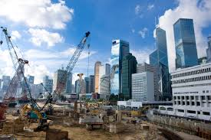
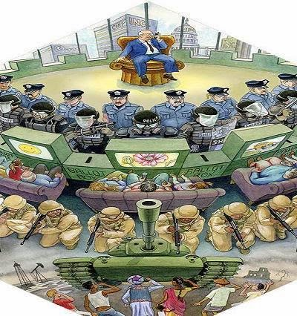
CAPÍTULO I - INTRODUCCIÓN
10,5% PIB ECUADOR
MEDIO PARA INTRODUCIR CAPITALES ILEGALES
2-5% PIB DEL MUNDO
EVOLUCIÓN DE LA LEGISLACIÓN

Slide 4
PLANTEAMIENTO DEL PROBLEMA
Políticas
Mecanismos
Sujetos Obligados
Reportes
Procedimientos
NORMAS Y REGLAMENTO

Slide 5
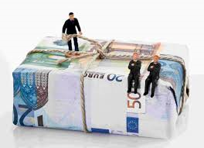
SECTORES OBLIGADOS
Administradoras de Fideicomisos
Fundaciones y Organismos no Gubernamentales
Notarías
Administradoras de Fondos
Empresas de Transferencias de Fondos y Correos Paralelos
Sistema Financiero Nacional y Cooperativas Reguladas por SEPS
Casas de Valores
Seguros
Inmobiliarias, y
Constructoras

Slide 6
REPORTES A SER PRESENTADOS
REPORTE DE OPERACIONES INUSUALES E INJUSTIFICADAS (ROII)
REPORTE DE OPERACIONES IGUALES O SUPERIORES A US$ 10,000 U OTRA MONEDA EQUIVALENTE.

Slide 7
OFICIAL DE CUMPLIMIENTO
Funciones
Obligaciones
Sanciones
POLITICAS
PROCESOS
Control
Detección
Prevención
Vigilancia
Debida Diligencia
PLANTEAMIENTO DEL PROBLEMA

Slide 8
OBJETIVO GENERAL
PROPONER LA IMPLEMENTACIÓN DE LA NORMATIVA L.A.
CONSTRUCTORA HERDOIZA DIURBA S.A.
OBJETIVOS ESPECÍFICOS
IMPLANTAR POLÍTICAS
PLANTEAR UN GRUPO DE TRABAJO
DEFINIR PROCESOS
ESTABLECER LA METODOLOGÍA

Slide 9
METODOLOGÍA
INDUCTIVO
EMPÍRICOS
HISTÓRICO LÓGICO
CUANTITATIVOS
METODOS
ANÁLISIS
CUALITATIVOS
INVESTIGACIÓN
DOCUMENTAL
DE CAMPO
FUENTES DE INFORMACIÓN
Leyes, Normas e Instructivos
Libros
Internet, Artículos, Informes
Estadísticas

Slide 10
Método Inductivo
Método Histórico
Método de la Observación (Recolección de Datos)
Obtiene conclusiones generales a partir de premisas particulares, la observación de los hechos para su registro; la clasificación y el estudio de estos hechos.
En la Sociedad los diversos problemas o fenómenos no se presentan de manera casual sino que son el resultado de un largo proceso que los origina, motiva o da lugar a su existencia.
Uso de técnicas y herramientas, los cuales pueden ser la entrevistas, la encuesta, el cuestionario, el diagrama de flujo y el diccionario de datos.

Slide 11
CAPÍTULO II - MARCO TEÓRICO
NORMATIVA LEGAL
CÓDIGO ORGÁNICO INTEGRAL PENAL
POLÍTICA NACIONAL DE PREVENCIÓN DE LOS DELITOS DE LAVADO DE ACTIVOS Y DEL FINANCIAMIENTO DEL TERRORISMO
LEY PARA REPRIMIR EL LAVADO DE ACTIVOS
REGLAMENTO GENERAL A LA LEY
NORMAS DE PREVENCIÓN DE LAVADO DE ACTIVOS
INSTRUCTIVO PARA LA APLICACIÓN DE LAS NORMAS

Slide 12
OBJETIVO 6
Consolidar la transformación de la justicia y fortalecer la seguridad integral, en estricto respeto a los derechos humanos.
OBJETIVO 8
NUMERAL 8.8
Establece la consolidación del sistema económico, social, solidario y sostenible
Minimizar el riesgo sistémico de la economía.
OBJETIVO 9
Garantizar el Trabajo digno en todas sus formas.
El sistema económico mundial requiere renovar su concepción, priorizando la igualdad en las relaciones de poder, tanto entre países como al interior de ellos.

Slide 13
ENTORNO NACIONAL
CONCLA
SUPERINTENDENCIA DE BANCOS
PROCURADURÍA GENERAL DEL ESTADO
SUPERINTENDENCIA DE COMPAÑÍAS, VALORES
Y SEGUROS
SERVICIO DE RENTAS INTERNAS
SERVICIO NACIONAL DE ADUANA DEL ECUADOR
FISCALÍA GENERAL DEL ESTADO
MINISTERIO DEL INTERIOR
UNIDAD DE ANÁLISIS FINANCIERO

Slide 14
ENTORNO INTERNACIONAL
CONSEJO DE SEGURIDAD DE LAS NACIONES UNIDAS
GRUPO EGMONT
GAFI

Slide 15
EL DELITO DE LAVADO DE ACTIVOS
EDAD MEDIA
GANANCIAS PROVENIENTES DE LA USURA
INTERÉS CAMUFLANDO COMO DONATIVO VOLUNTARIO
EDAD MODERNA
PIRATERÍA
EDAD CONTEMPORÁNEA
EL DELITO SE SIGUE PERFECCIONANDO
UN FLAGELO EN LAS ECONOMÍAS MUNDIALES
LOS SEGUROS Y EL CONTRABANDO

Slide 16
ETAPAS DEL PROCESO DE LAVADO DE ACTIVOS
DELITO
GENERACIÓN DE DINERO O BIENES
BLANQUEO MEDIANTE OPERACIONES COMPLEJAS Y ENCUBIERTAS
INGRESO DEL DINERO AL SISTEMA FINANCIERO Y RETORNO DE FORMA LICITA

Slide 17
ORGANIZACIÓN EMPRESARIAL
INVOLUCRADOS
POLÍTICA EMPRESARIAL
PROCESOS EMPRESARIALES
SEGURIDAD EMPRESARIAL
SOCIALIZACIÓN EMPRESARIAL

Slide 18
ESTUDIOS RELACIONADOS
CONSTRUCTORA CONCONCRETO S.A.
ESTRUCTURA SIMILAR A LA NORMATIVA QUE DEBE SER APLICADA.
ANÁLISIS COMPARATIVO

Slide 19
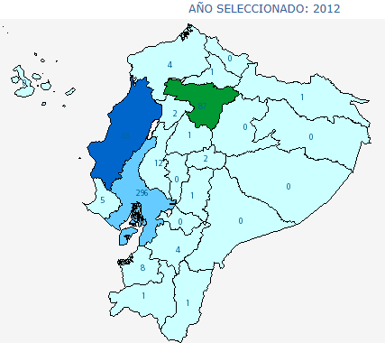
CAPÍTULO III - INVESTIGACIÓN
Construcción de Edificios
Edificios Residenciales
Edificios no Residenciales
Montaje y Levantamiento de Construcciones Prefabricadas
Obras de Ingeniería Civil
Actividades Especializadas de la Construcción
Fuente: http://appscvs.supercias.gob.ec/portalInformacion/sector_societario.zul

Slide 20
MUESTRA
Para determinar el tamaño de la muestra se utilizará la fórmula para poblaciones finitas:
Dónde:
n = Tamaño de la muestra
p = Probabilidad de éxito de un evento
q = Probabilidad de fracaso de un evento
e = Grado de error admisible
Z = Valor Z de la distribución normal correspondiente a un nivel de confianza
N = Tamaño de la población de estudio.
N= | 87 | Constructoras de Edificios no Residenciales
p= | 0,95 | 95% responde a la encuesta
q= | 0,05 | 5% no responde a la encuesta
Z= | 1,95 | 95% nivel de confianza
e= | 0,05 | Error
n= |  | 15,71
 |  | 0,40
n= |  | 39

Slide 21
MATRIZ DE VARIABLES
Categorías u Objetivos Específicos de la Investigación | Variables | Interrogantes | Fuentes de Información | Tipos de Información | Técnicas o Instrumentos
Conocer la necesidad de las empresas constructoras de edificios no residenciales de implementar la normativa en sus procesos de control. | Clientes, Proveedores, Empleados, Tecnología | Las empresas de construcción tiene necesidad del implementar la normativa contra el lavado de activos? | SCVS, páginas de internet, artículos de análisis del sector de la construcción | Documental | Observación, encuesta, análisis e interpretación
Saber si las empresa de construcción de edificios no residenciales aplican de forma parcial o total la normativa | Estructura Organizacional, Economía de las empresas | Las empresas tienen la economía para implementar la normativa?
Informar sobre las consecuencias para las empresas la no aplicación de la normativa contra el lavado de activos | Desinformación sobre leyes y normas | La administración de las empresas tienen conocimiento de las sanciones por no aplicar la normativa contra lavado de activos?
Concientizar a la administración de las empresas sobre la gravedad del delito de lavado de activos | Interes que de la administración de la empresa | La administración de las empresas da importancia a las consecuencias que tiene para la sociedad el delito de lavado de activos?

Slide 22
RECOPILACIÓN Y PROCESAMIENTO DE DATOS
INSTRUMENTOS DE RECOPILACIÓN DE DATOS
PLAN
1.Pregunta
2.Tabulación
3.Gráfico
4.Análisis

Slide 23
RESULTADOS DE LA INVESTIGACIÓN
Políticas Debida Diligencia
Concientización
No Especificas
Oficial de Cumplimiento
Otras Funciones
No Específicos
Manual de Prevención y Código de Ética
No Tiene
Alta Administración
Procedimientos
ENCUESTA
RESULTADO

Slide 24
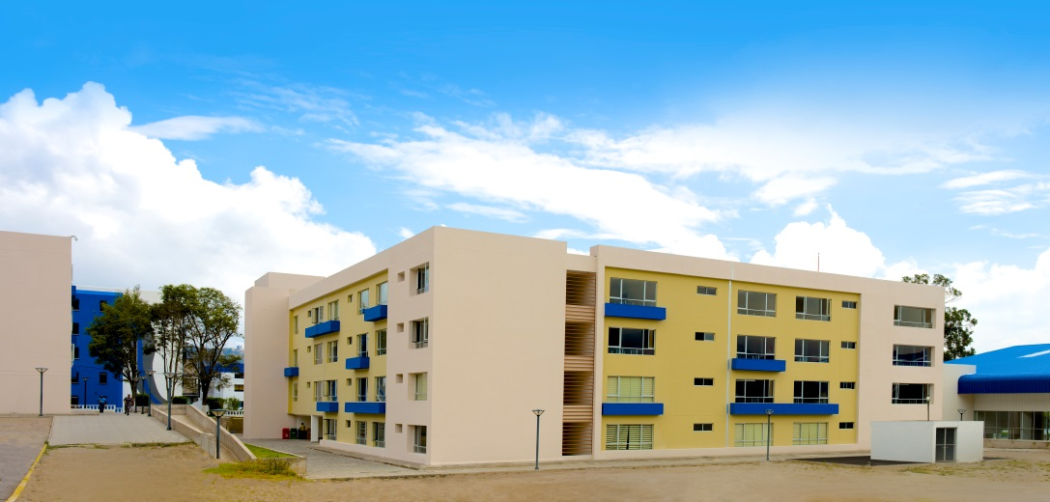
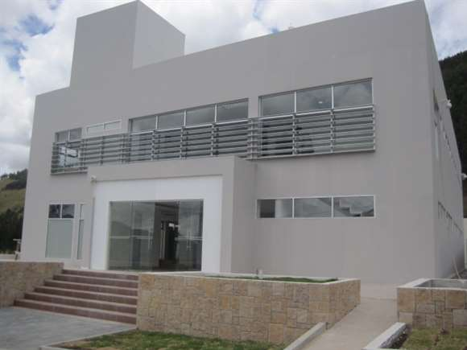
CAPÍTULO IV - PROPUESTA

Slide 25
PORTAFOLIO DE SERVICIOS
ADMINISTRACIÓN DE PROYECTOS
GESTIÓN DE CONTRATOS
INGENIERÍA DE PROYECTOS
CONSTRUCCIÓN

Slide 26
CLIENTES

Slide 27
INVOLUCRADOS
INPLEMENTACIÓN DE LA NORMATIVA
ENTES DE CONTROL
CONCLA
UAF - SCVS
ADMI. SUPERIOR
Gerente General
CLIENTES
Entidades Públicas
Entidades Privadas
Personas Naturales
Personas Jurídicas
PROVEEDORES
Personas Naturales
Personas Jurídicas
EMPLEADOS
Administrativo
Técnicos
Obreros
Presidente Ejecutivo
Socios o Accionistas

Slide 28
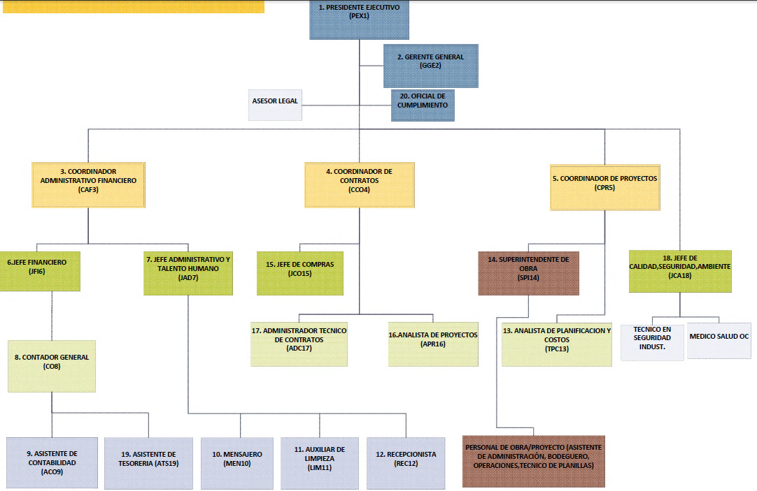
ORGANIGRAMA
COMITÉ DE CUMPLIMIENTO
UAF - SCVS

Slide 29
INVOLUCRADOS | INTERESES | PROBLEMA | BASES LEGALES | CONFLICTOS POTENCIALES
Organismos de Control | Minimizar en el Ecuador el riesgo de que las empresas sean utilizadas como medio para cometer el delito de lavado de activos o financiamiento del terrorismo. | En el Ecuador existen negocios que provienen del dinero ilícito. | Normativa contra el lavado de activos financiamiento del terrorismo y otros delitos. | La no aplicación de la normativa en la empresa.
Administración General | Cumplir con la normativa vigente para la prevención del delito de lavado de activos o financiamiento del terrorismo. | El no cumplimiento de la normativa en la empresa. | Normativa contra el lavado de activos financiamiento del terrorismo y otros delitos. | Sanciones y multas por parte de los organismos de control.
Clientes | Contratar a la empresa para que desarrolle un proyecto de construcción. | Clientes que inviertan dinero ilícito en los proyectos de construcción. | Normativa contra el lavado de activos financiamiento del terrorismo y otros delitos. | La omisión de información de la procedencia del dinero.
Proveedores | Brindar servicios relacionados con la construcción. | Empresa que proveen de bienes y/o servicios, y que son negocios que provienen de manera ilícita. | Normativa contra el lavado de activos financiamiento del terrorismo y otros delitos. | La omisión de información.
Empleados | Cumplir con las políticas y procedimientos implantados por la empresa. | No cumplimiento adecuado de las políticas y procedimientos implantados con la empresa. | Normativa contra el lavado de activos financiamiento del terrorismo y otros delitos. | El no cumplimiento de la normativa.

Slide 30
RECONOCIMIENTO
MODIFICACIONES Y ACTUALIZACIONES
PARTICIPANTES
OFICIAL DE CUMPLIMIENTO
PROCEDIMIENTOS PARA APROBACIÓN CLIENTES
CÓDIGO DE ÉTICA - CONOZCA A SU EMPLEADO
CONOCIMIENTO DE PROVEEDORES
CONOZCA SU MERCADO
MANUAL DE PREVENCIÓN Y CÓDIGO DE ÉTICA

Slide 31
Detección de Operaciones Inusuales
Procedimientos de Conservación de Documentos
Procedimiento para Atención Requerimientos
Elementos de Protección Contra el Lavado de Activos
Recursos Destinados a la Prevención

Slide 32
OFICIAL DE CUMPLIMIENTO
FUNCIONES
Presentación de Informes
Monitoreo y Detección
AUSENCIA
Ausencia Temporal
Ausencia Definitiva o Mayor a 30 Días
PROHIBICIONES
Delegar
Revelar
Elaboración y Remisión de Reportes a la UAF
Cumplimiento de Políticas
Custodia de Documentos
Medidas de Sanción
Actualización de datos
Consultas del Personal
Ser Interlocutor
Responsabilidades Durante el Período de Ausencia
SANCIONES
Suspensión Temporal
Cancelación Definitiva
Verificación y Coordinación

Slide 33
CONOZCA A SU CLIENTE
Formulario datos del cliente / Formulario 1
PERSONAS JURÍDICAS
Formulario datos del cliente / Formulario 3
Registro único de contribuyentes
Copias de cédula y papeleta de votación
Declaración del impuesto a la renta de los 3 últimos periodos
Certificado de antecedentes personales
Registro de antecedentes judiciales
Formulario de licitud de fondos /Formulario 2
Certificado de cumplimiento del IESS
Certificado de cumplimiento del SRI
Certificado de CREDI REPORT
PERSONAS NATURALES
Información Societaria SCVS
Registro Único de Contribuyentes RUC
Declaración del impuesto a la renta de los 3 últimos períodos
Copias de informes de auditoría
Licitud de fondos /Formulario 4
Certificado de cumplimiento de la Superintendencia de Compañías
Certificado de cumplimiento del IESS
Certificado de cumplimiento del SRI
Certificado de cumplimiento del UAF
Certificado de cumplimiento del MUNICIPIO
Certificado de CREDI REPORT

Slide 34
Negativa por Parte del Cliente
Personas Políticamente Expuestas
Confirmación de Información
Control Documental
Archivo Físico
Archivo Electrónico
Excepciones

Slide 35
CONOZCA A SU EMPLEADO
REQUISITOS
DOCUMENTOS

Slide 36
CÓDIGO DE ÉTICA
Requerimientos Básicos de Comportamiento
Dirección, Responsabilidad y Supervisión
Relaciones con Socios de Negocio y Terceros
Tratamiento de la Información
Medio Ambiente, Seguridad y Salud
Quejas y Comentarios
Ejecución y Control

Slide 37
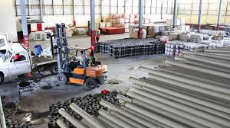
CONOZCA SU PROVEEDOR
Materialidad de la Contratación y Calificación de Riesgo
Conocimiento de la Naturaleza de la Actividad Comercial

Slide 38
REQUISITOS PARA PROVEEDORES
Personas Naturales
Ficha de Proveedor – Formulario 7
Carta de Presentación - detalle o catálogo de los Bienes y Servicios
Copia del RUC
Copia a color de la cedula de identidad y papeleta de votación.
Copia de última planilla de pago de cualquier servicio básico.
Certificado de antecedentes personales.
Referencias comerciales mínimo 2.
Copia certificada u original del reporte Credi-report con fecha actual.
Carta de declaración de licitud de fondos, firmada
Copias simples actualizadas de referencias bancarias.
Certificado de cumplimiento tributario del SRI.
Certificado del INCOP de no constar como proveedor incumplido.
Certificado de Cumplimiento con el IESS.

Slide 39
Personas Jurídicas
Ficha de Proveedor – Formulario 8
Carta de Presentación - detalle o catálogo de los Bienes y Servicios
Copia a color de la cedula de identidad y papeleta de votación del Representante Legal.
Certificado de antecedentes personales del Representante Legal.
Copia de última planilla de pago de cualquier servicio básico.
Referencias comerciales mínimo 2.
Copia certificada u original del reporte Credi-report con fecha actual.
Carta de declaración de licitud de fondos, firmada por el Representante Legal.
Copias simples actualizadas de referencias bancarias
Certificado de cumplimiento tributario del SRI.
Certificado del INCOP de no constar como proveedor incumplido.
Certificado de Cumplimiento con el IESS.
Copia de Certificados de Sistemas de Gestión (ISO 9001, ISO 14001; OHSAS18001, entre otros). Cuando aplique.
Copia del RUC
Copia de los nombramientos de representantes legales debidamente inscritos.

Slide 40
Negativa por Parte del Proveedor
Confirmación de Información
Control Documental

Slide 41
CONOZCA SU MERCADO
SECTORES ECONÓMICOS
VARIABLES MACROECONÓMICAS
ZONA GEOGRÁFICA DE LOS CLIENTES
LOS CICLOS O PERÍODOS -ACTIVIDADES ECONÓMICAS

Slide 42
SOCIALIZACIÓN
CAPACITACIÓN
PUBLICACIÓN
Difusión
Recepción
Reformas
Actualización

Slide 43
EJEMPLOS DE APLICACIÓN
CLIENTES
FORMULARIOS DATOS
FORMULARIOS LICITUD DE FONDOS
EMPLEADOS
SOLICITUD Y DOCUMENTOS
INFORMACIÓN DEL PROVEEDOR
PROVEEDORES
ADMINISTRACIÓN SUPERIOR
ACTA
OFICIAL DE CUMPLIMIENTO
INFORME
ORGANISMOS DE CONTROL
RECEPCIÓN DE INFORMES

Slide 45
CONLUSIONES
CUMPLE CON EL OBJETIVO PRINCIPAL
NO CUENTA CON POLÍTICAS Y PROCEDIMIENTOS
NO DISPONE DE UN GRUPO DE TRABAJO
NO POSEE UN MANUAL DE PREVENCIÓN Y CÓDIGO DE ÉTICA
FUENTE DE CONSULTA
RECOMENDACIONES
CUMPLIR NORMATIVA
IMPLANTAR LA POLÍTICAS Y PROCEDIMIENTOS
APLICAR EL ORGANIGRAMA PROPUESTO
UTILIZAR EL MANUAL DE PREVENCIÓN Y CÓDIGO DE ÉTICA
PUBLICAR EL TRABAJO DE GRADUACIÓN

Slide 46
Anónimo
GRACIAS POR SU ATENCIÓN

